Slide 1
¿Quién es informal? Predicción y
política de formalización

Slide 2
¿Podemos anticipar si un trabajador es informal a partir de sus características edad, educación, ingreso, horas trabajadas, tamaño del hogar y de la empresa?
Cómo evaluamos
Año 2024
(train)
↓
Año 2025
(test)
¿A quién llamamos informal?
Trabajador asalariado
En una empresa de más de 5 personas
Al que no se le hace el descuento jubilatorio
Pregunta clave: ¿Saber si la persona ya era informal el año anterior ayuda a predecir mejor?

Slide 3
¿Cambió la población entre 2024 y 2025?
Comparación de las características promedio de los trabajadores en cada año
¿Hay diferencias significativas?
Característica | 2024 | 2025 | ¿Difiere?
Edad | 43,8 | 44,5 | SI
Años de educación | 12,7 | 12,8 | NO
Ingreso laboral (real) | 878,6 | 1.013,5 | SI
Horas trabajadas | 38 | 38,4 | NO
Tamaño del hogar | 4,2 | 4,3 | NO
Tamaño de la empresa | 14,6 | 15,0 | NO
La edad y la educación se mantienen estables de un año al otro.
El ingreso real aumentó de 2024 a 2025.
Que existan algunas diferencias es normal: la encuesta renueva parte de los hogares cada año.
No invalida el análisis: justamente probamos si el modelo sigue sirviendo al año siguiente.

Slide 4
Dos modelos para predecir informalidad
Modelo 1 — Ocupados_X_2024 Sin historial
Usa solo las características actuales de la persona
Modelo 2 — Ocupados_X_2025_MM
Con historial
Agrega un dato clave: si la persona ya era informal el año anterior
Modelo 1 — train 2024 (sin informalidad previa)
Modelo 2 — con informalidad rezagada (2024)
Variable | Coef. | Err.Est. | z | P>|z| | OR
Constante | 1.4958 | 0.4936 | 3.03 | 0.002 | 4.46
Edad | -0.1095 | 0.0233 | -4.71 | 0.000 | 0.90
Edad² | 0.0009 | 0.0003 | 3.38 | 0.001 | 1.00
Educación | -0.0090 | 0.0131 | -0.69 | 0.491 | 0.99
Horas trab. | 0.0039 | 0.0028 | 1.39 | 0.164 | 1.00
Miembros hogar | 0.0235 | 0.0157 | 1.50 | 0.135 | 1.02
Ingreso (real) | ~0.000 | ~0.000 | -9.60 | 0.000 | 1.00
Tamaño establec. | -0.0146 | 0.0031 | -4.76 | 0.000 | 0.99
Variable | Coef. | Err.Est. | z | P>|z| | OR
Constante | 1.1129 | 1.5611 | 0.71 | 0.476 | 3.04
Edad | -0.1545 | 0.0708 | -2.18 | 0.029 | 0.86
Edad² | 0.0014 | 0.0008 | 1.82 | 0.068 | 1.00
Educación | -0.0508 | 0.0320 | -1.59 | 0.112 | 0.95
Horas trab. | 0.0089 | 0.0072 | 1.24 | 0.214 | 1.01
Miembros hogar | -0.0056 | 0.0366 | -0.15 | 0.879 | 0.99
Ingreso (real) | ~0.000 | ~0.000 | -0.90 | 0.366 | 1.00
Tamaño establec. | -0.0245 | 0.0092 | -2.65 | 0.008 | 0.98
Informal 2024 | 3.6990 | 0.2302 | 16.07 | 0.000 | 40.41
N = 6.196 | Pseudo R² = 0.082 | AIC = 3.622 | AUC = 0.705
N = 1.781 | Pseudo R² = 0.361 | AIC = 636 | AUC = 0.881

Slide 5
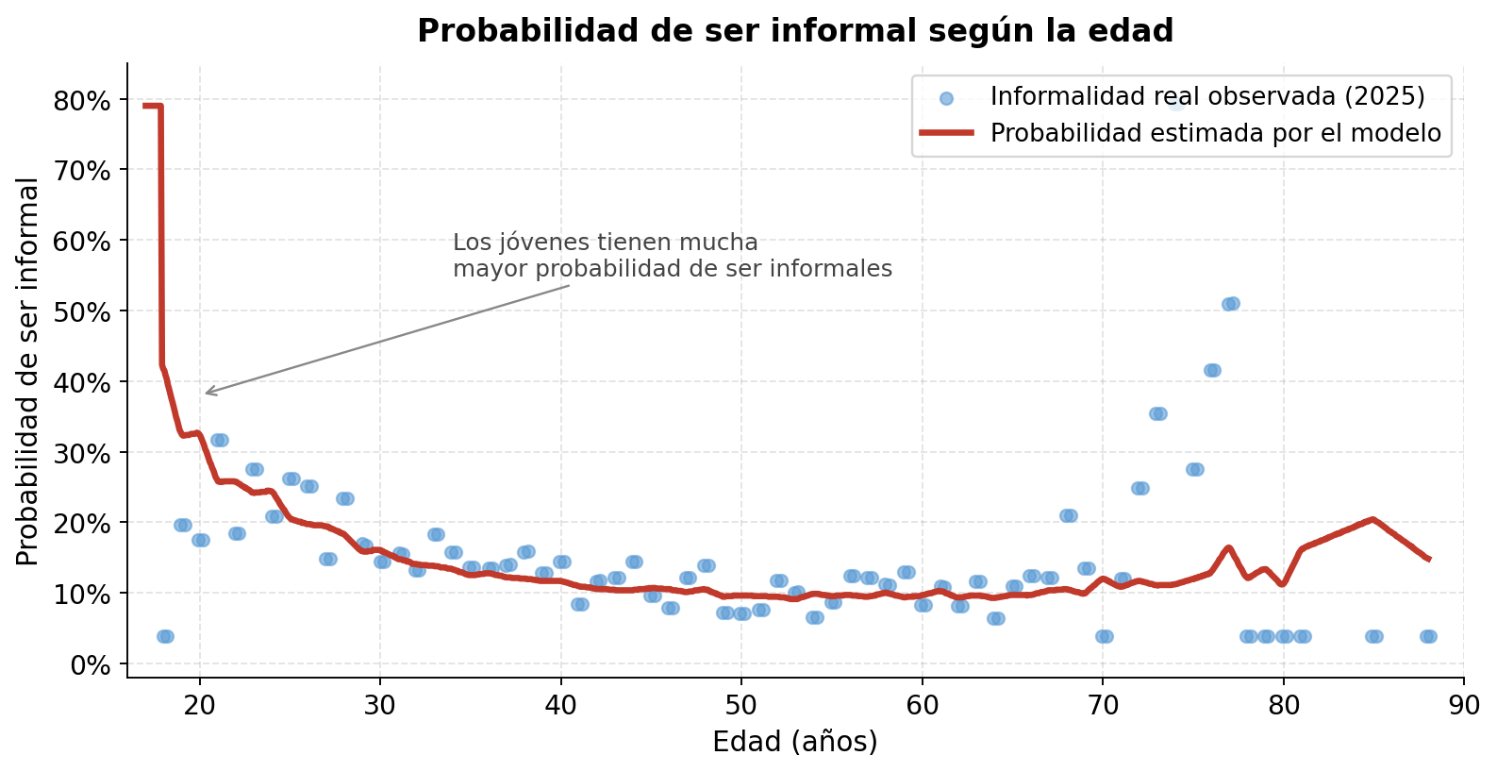
¿En qué edades se concentra la informalidad?
Qué nos dice
El gráfico acumula a los trabajadores informales según su edad.
La subida rápida en edades jóvenes muestra que la informalidad se concentra allí.
Cerca de la mitad de los informales tiene menos de ~[XX] años.
Implicancia: un programa rinde más si se enfoca en los jóvenes.

Slide 6
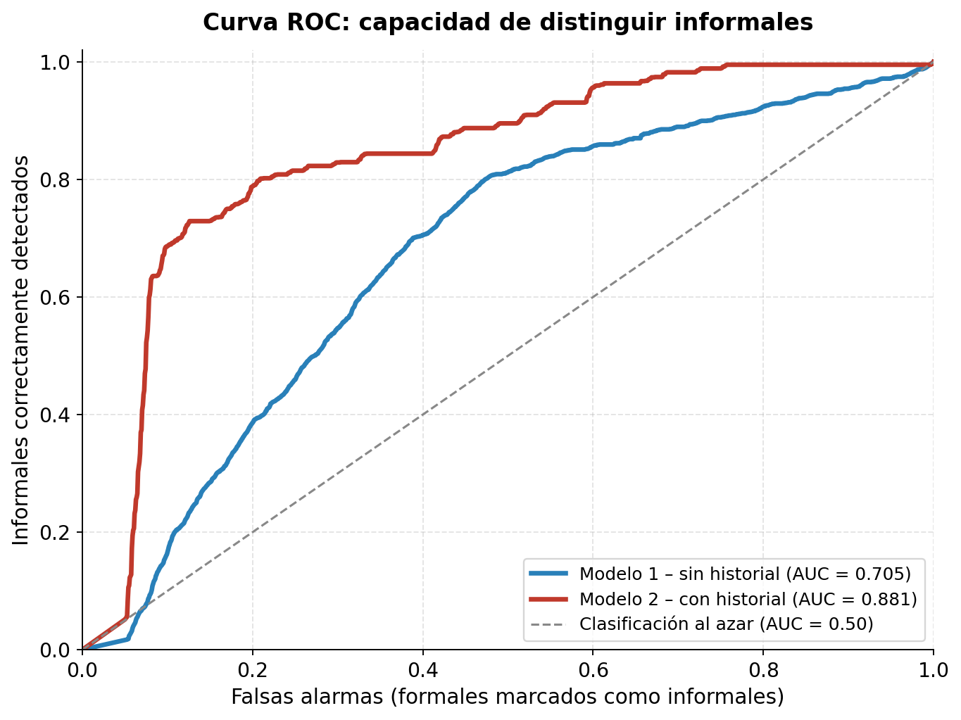
¿Qué tan bien predicen los modelos?
Indicador | Modelo 1 | Modelo 2
Clasificaciones correctas | 90,5% | 93,8%
Informales bien detectados | 0% | 54.7%
Capacidad de discriminar (AUC) | 0,705 | 0,881
Cuidado con el porcentaje de aciertos
Como solo ~1 de cada 10 trabajadores es informal, un modelo que dijera "todos formales" acertaría el 90%… sin detectar a ningún informal. Por eso lo importante es cuántos informales logra detectar.

Slide 7
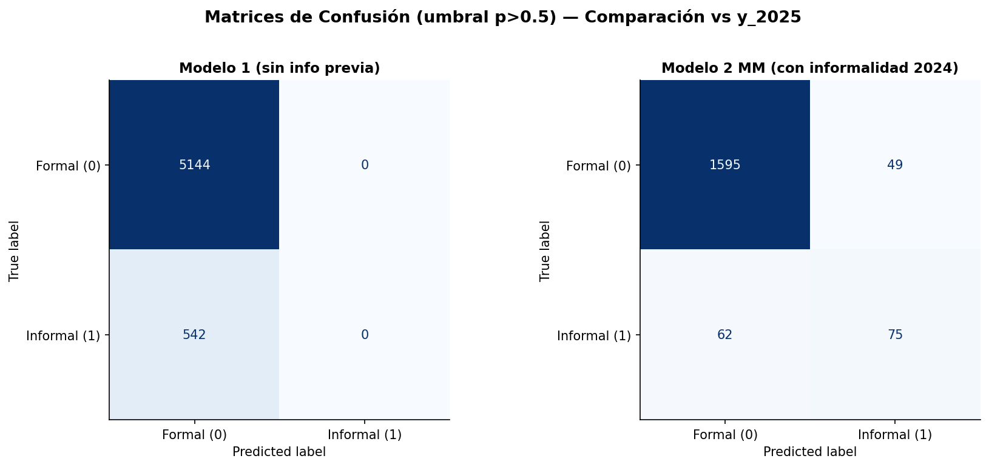
¿Qué modelo conviene para el programa?
Recursos escasos: hay que elegir bien a quién llega la ayuda
Falsa alarma – Error de Tipo I
Marcar como informal a quien no lo es → se gastan recursos en quien no los necesita.
Caso no detectado – Error de Tipo II
No identificar a un informal → el programa NO llega a quien más lo necesita.
Modelo 1 (sin historia laboral): falla crítica. Error Tipo II = 542 (el 100% de los informales) y Tipo I = 0 → no detecta a ningún informal. Su alta "exactitud" (~90%) es un espejismo del desbalance de clases: inútil para focalizar el programa.
Modelo 2 MM (con informalidad previa): recorta el error que importa. Sacrifica algo de Tipo I (49 falsas alarmas) para reducir el Tipo II de 542 a 62 → pasa a captar 75 informales reales (Recall ≈ 55%).
El trade-off es deliberado, no un defecto. En un programa de formalización el Error Tipo II (dejar afuera a un informal) es más costoso que el Tipo I (incluir de más a un formal); por eso conviene priorizar Recall sobre Precisión.
Umbral: bajarlo por debajo de 0,5 reduciría aún más el Tipo II (mayor cobertura) a cambio de aceptar más Tipo I, ajustando el modelo al objetivo de no dejar trabajadores precarizados sin asistencia.

Slide 8
Conclusiones
La informalidad se repite en el tiempo: conocer el historial mejora la predicción.
Se concentra en los trabajadores más jóvenes y en los de menor educación.
El porcentaje de aciertos engaña; lo que importa es cuántos informales se detectan.
Para asignar recursos escasos, conviene priorizar la detección de informales antes que evitar falsas alarmas.

